Slide 1
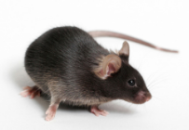
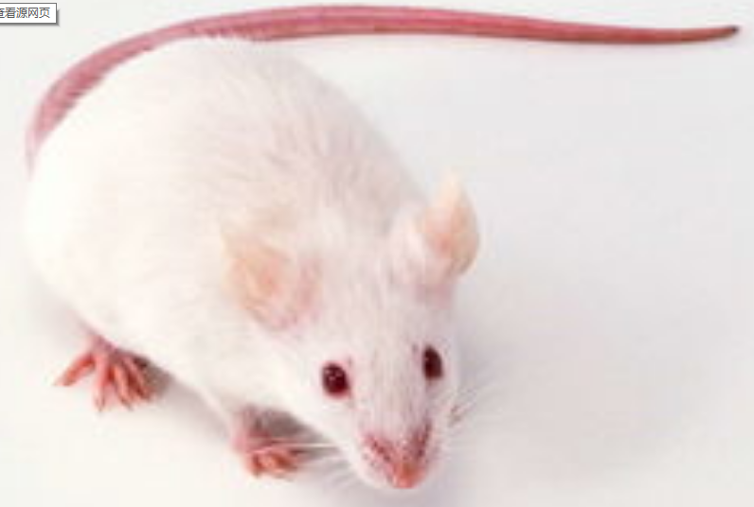
实验基本流程及技术路线
BN→Lewis免疫耐受模型
DV→Lewis急性排异模型
Lewis→BN急性排异模型
成活＞100d
外周血、脾分离单个核细胞，尼龙毛分选T细胞
在移植后不同阶段输注（Ud 3d 7d）
流式细胞仪分析CD8⁺CD28⁻ 和CD4⁺CD25Tr表达
磁珠分选CD8⁺CD28⁻Tr
CD4⁺CD25 Tr
流式细胞仪分析亚表型表达
RT-PCR分析细胞因子表达情况
RT-PCR分析细胞因子表达情况

